Slide 1
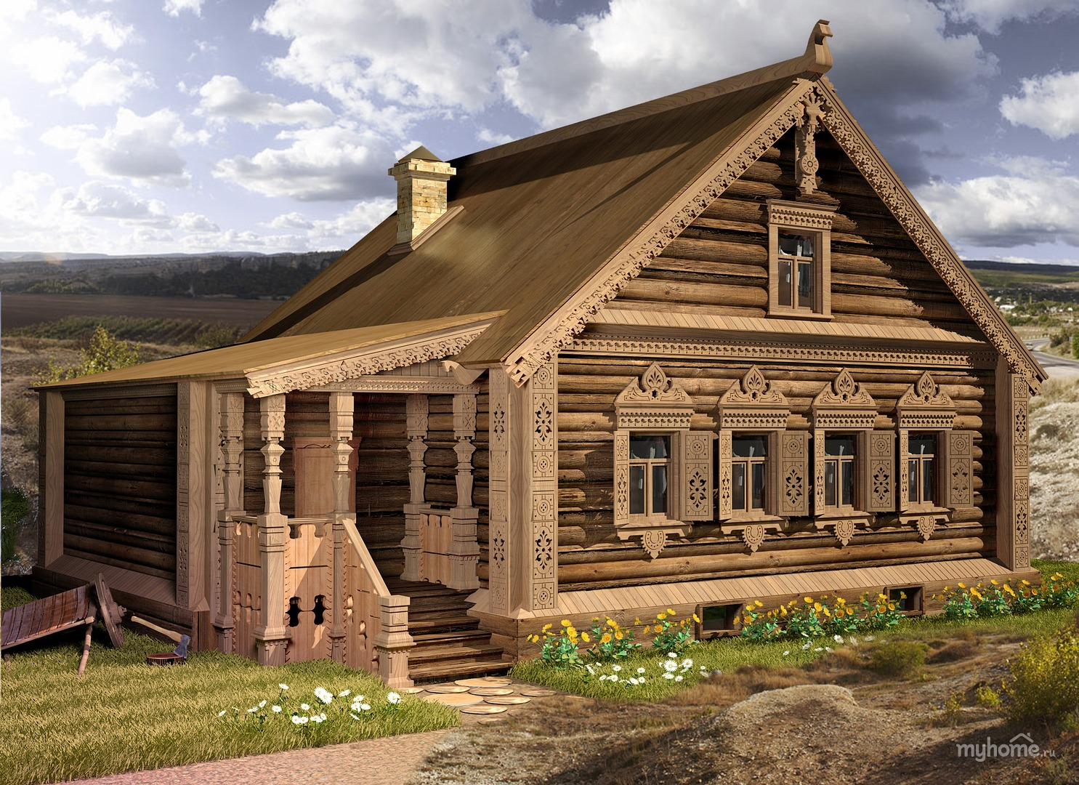
"Предметы русского быта"

Slide 2
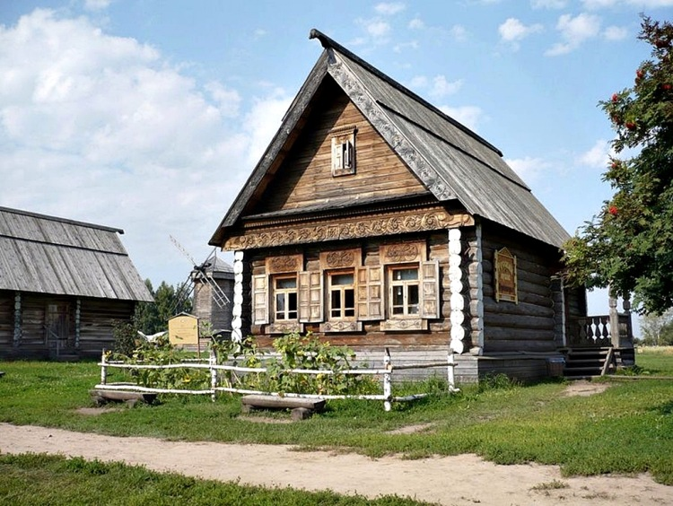
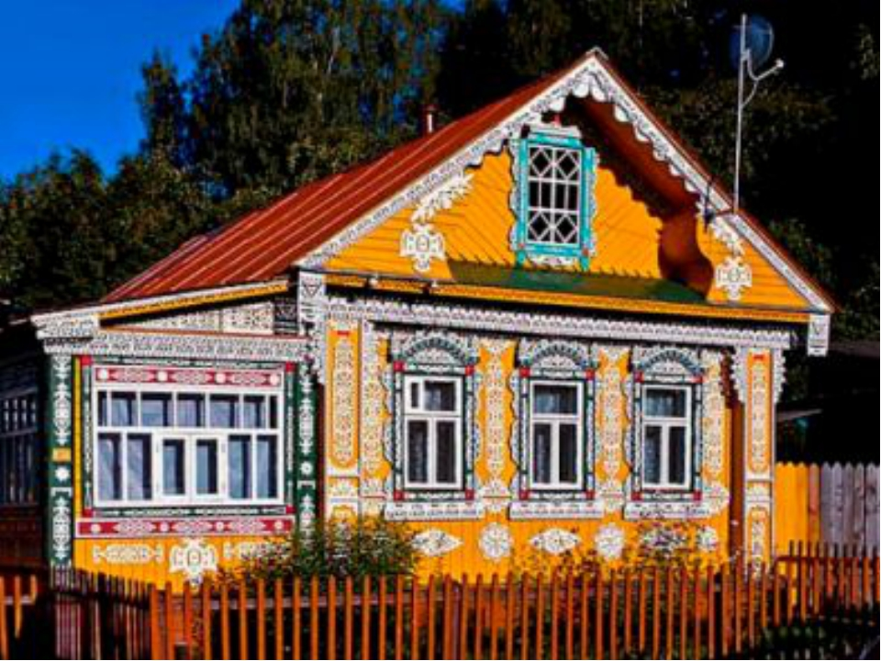
Это был дом деревянный, срубленный из бревен. В нем было тепло и уютно. Люди-соседи помогали друг другу, строили избу вместе -из деревянных бревен, топорами. Избы делали квадратными или прямоугольными, одноэтажными, ничего лишнего. Окна в избе были резными, расписными, служили не только украшением, но и защищали от солнца и ветра
Изба

Slide 3
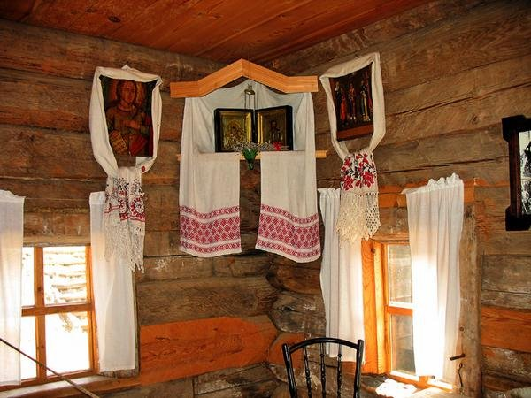
Здесь совершались ежедневные моления, это было самое почетное место в доме. Красный угол нарядно украшали и держали в чистоте
Красный угол

Slide 4
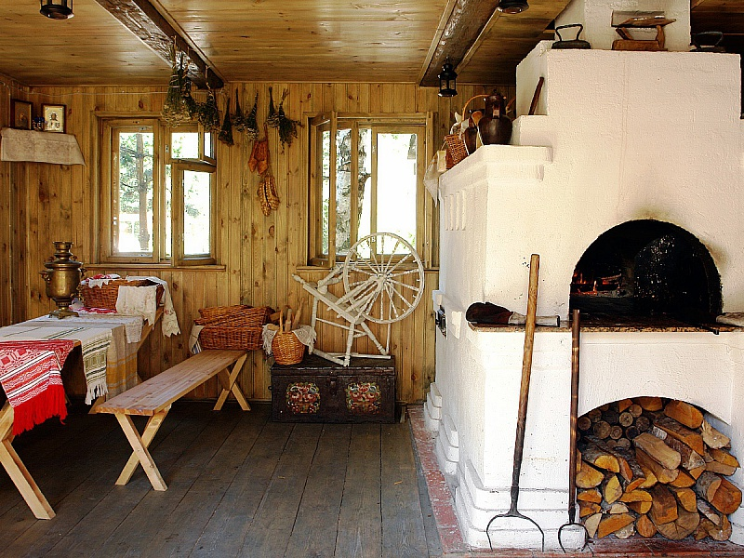
Обогревала избу, в ней готовили обед, пекли пироги, сушили одежду, лечились от разных болезней. Печка занимала большую часть дома. Русской печки нет добрее все накормит, обогреет варежки сушить поможет, деток спать она уложит!
Печка

Slide 5
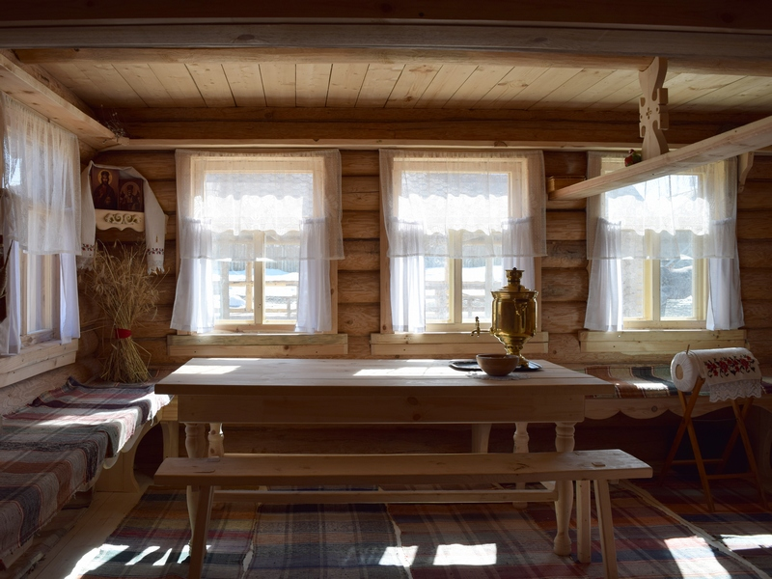
Чтение художественной литературы (рассказы,сказки,пословицы,потешки)
Стол
Это божья ладонь."Хлеба ни куска, стол-доска"-так говорили крестьяне. Стол занимал важное место и служил для ежедневной или праздничной трапезы.

Slide 6
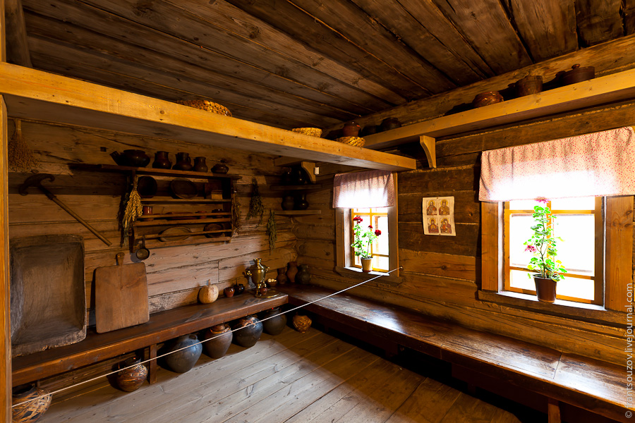
Полки и лавки

Slide 7
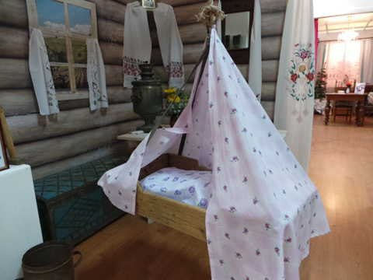
Колыбель

Slide 8
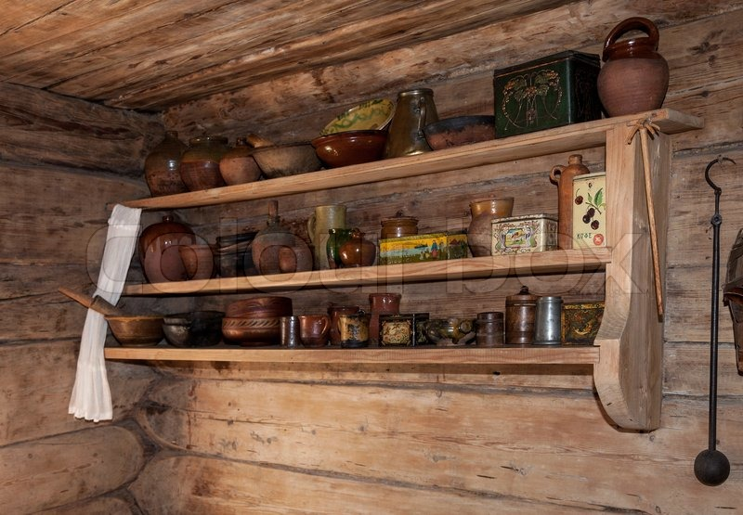
Полки для посуды

Slide 9
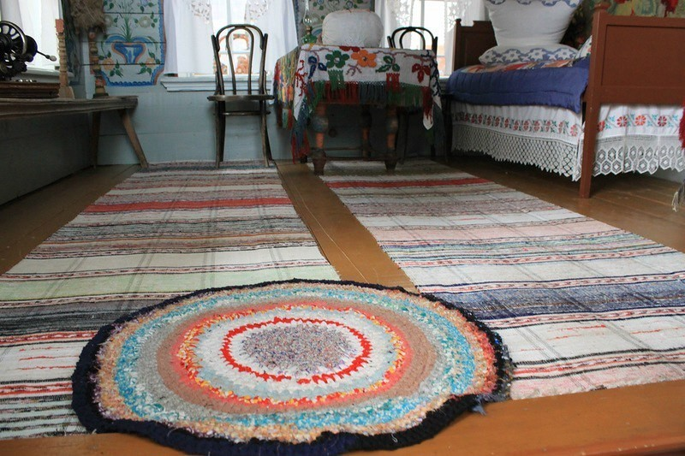
Половики и дорожки

Slide 10
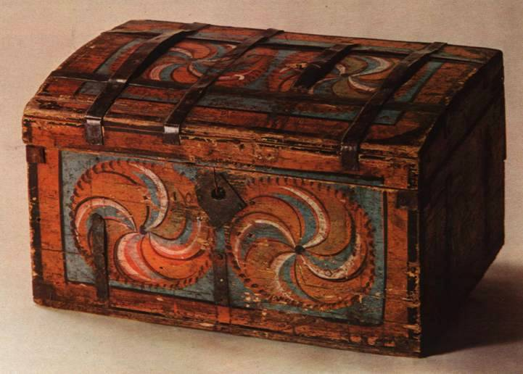
Неотъемная часть предметов народного быта русского народа. В сундуке хранилось приданое. Девушка, выходящая замуж забирала его в дом мужа.
Сундук

Slide 11
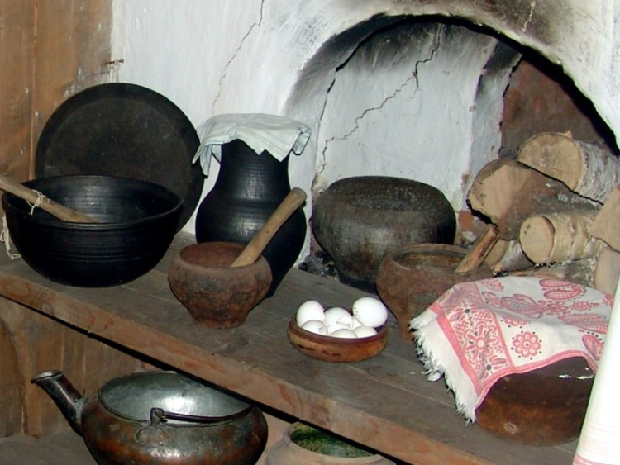
Чугуны – это специальная, прочная, жаростойкая посуда

Slide 12
Подвижная народная игра «Бояре»

Slide 13
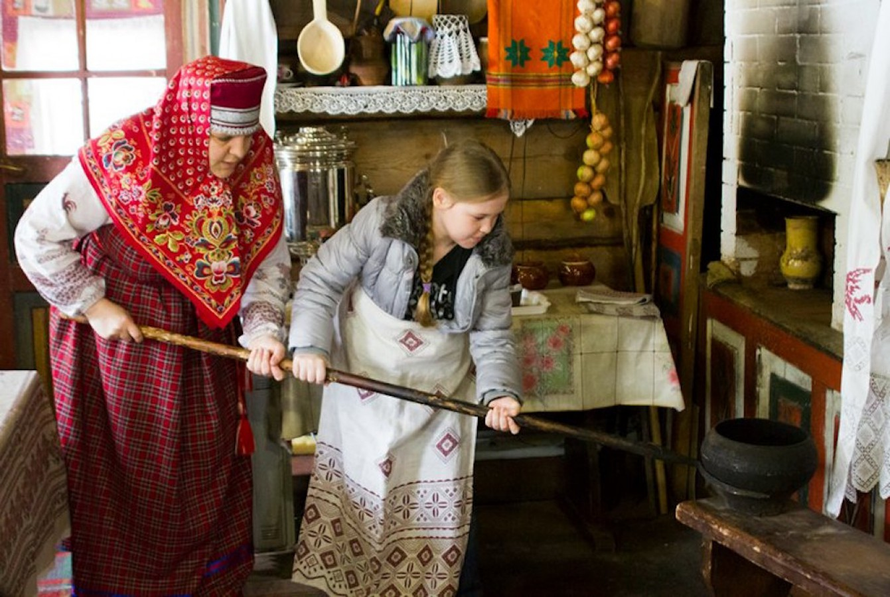
Использовали, чтобы доставать из печи горячий чугунок. Это приспособление крепилось к длинной палке
Рисование на тему «Портрет моей мамы»

Slide 14
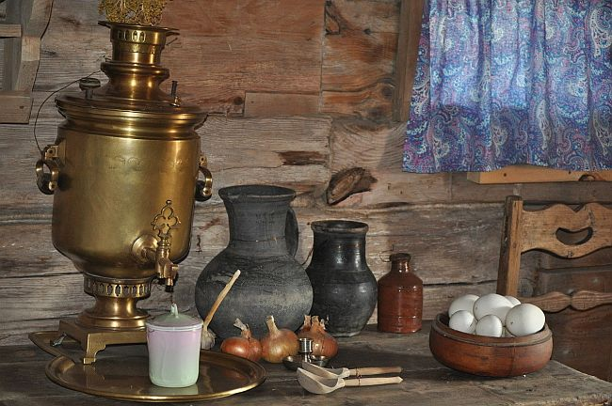
Самовар берегли и передавали по наследству,
в нем кипятили воду для чаепития

Slide 15
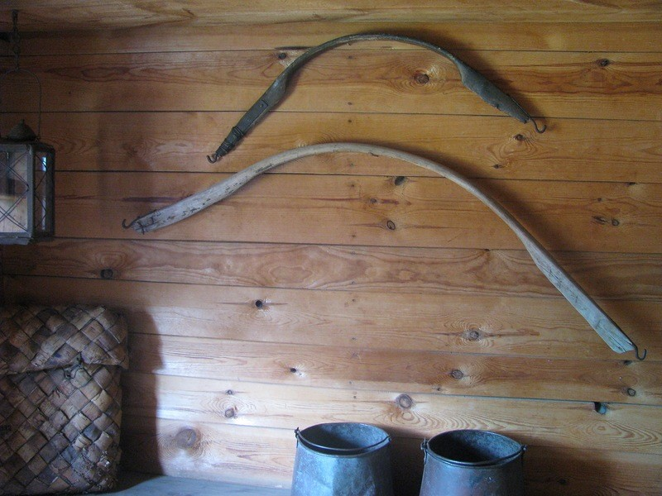
Воду для самовара приносили ведрами, используя коромысло

Slide 16
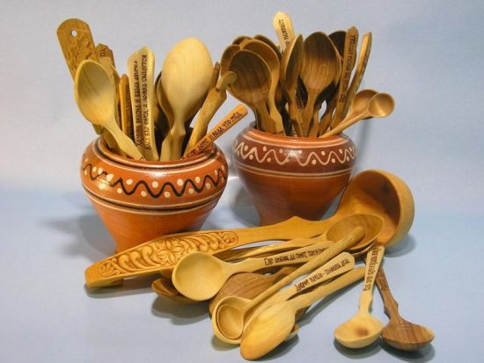
Ложки раньше были деревянными,
а вилок вообще не было

Slide 17
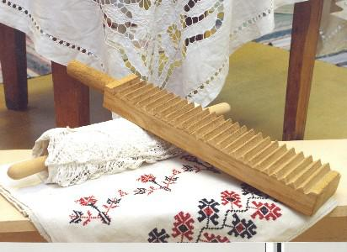
Рубель использовали для глажки белья.
Это деревянная доска с поперечными желобками

Slide 18
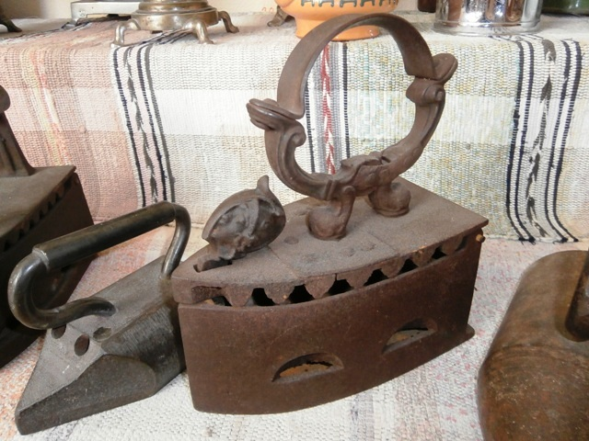
Чугунный утюг работал без электричества, его наполняли углями и долгое время держали над пламенем печи и весил 10 кг

Slide 19
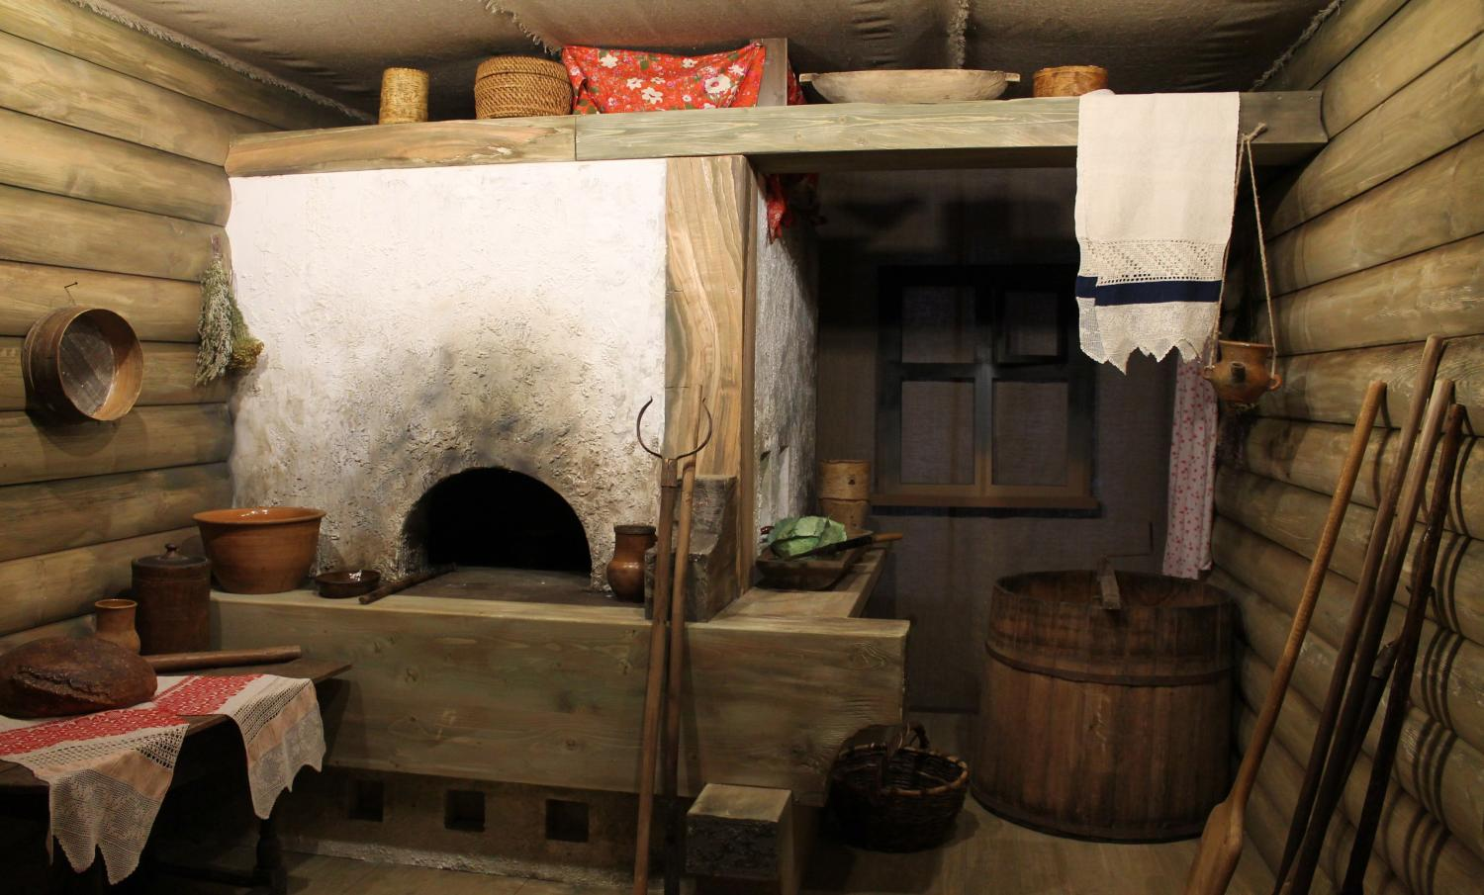
Закут (бабий угол) был рядом с печкой.
Закут (бабий угол) был рядом с печкой.
Закут (бабий угол) был рядом с печкой

Slide 20
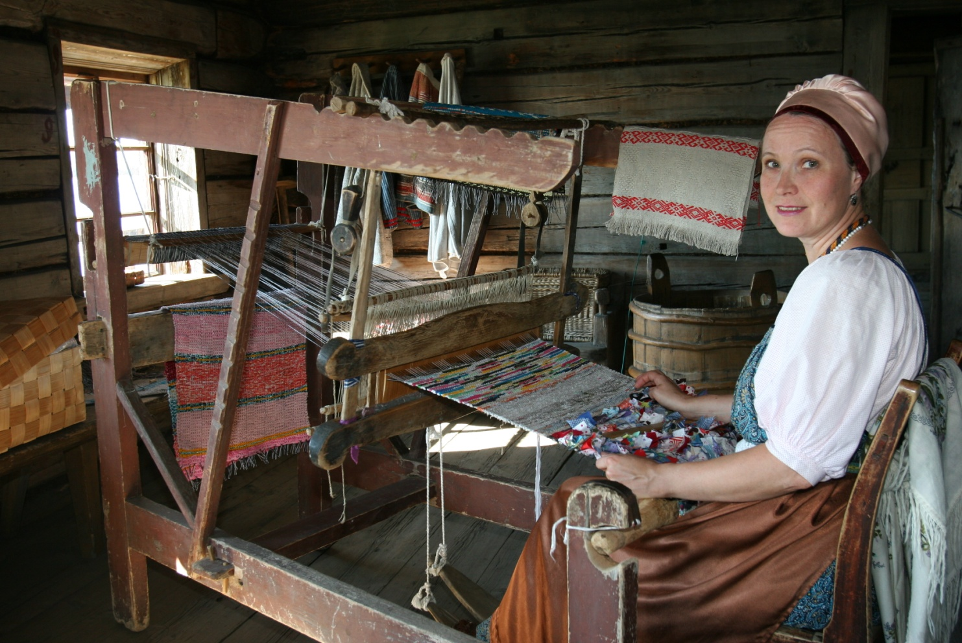
Прядение это обязательное занятие крестьянской женщины. Девушка должна была прясть с 6-8 лет, чтобы приготовить себе приданое. Прялки делали из дерева (береза, липа)

Slide 21
ЗАГАДКИ

Slide 22
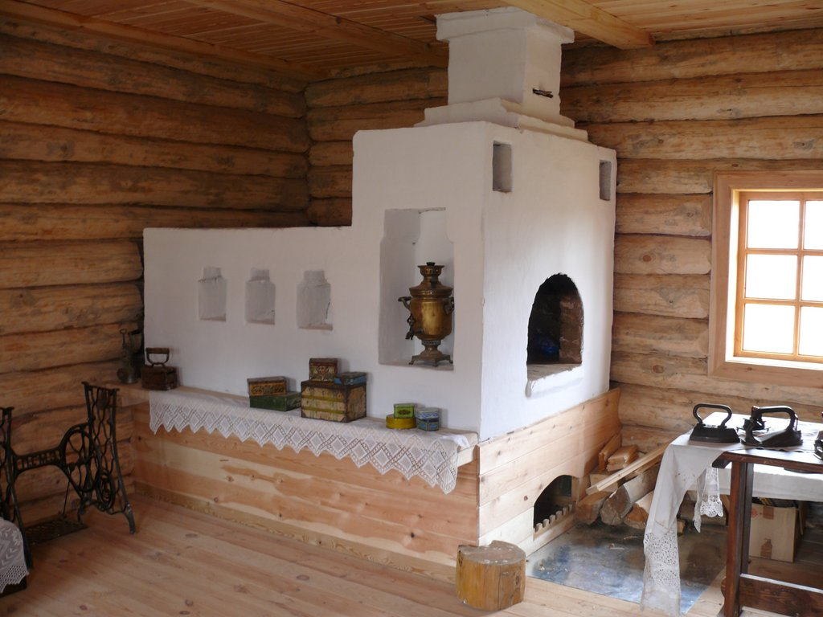
Летом спит, зимой горит. Пасть открывает, что дают - глотает...
Летом спит, зимой горит.
Пасть открывает,
что дают - глотает...
Летом спит, зимой горит.
Пасть открывает,
что дают - глотает...
Летом спит, зимой горит.
Пасть открывает,
что дают - глотает...

Slide 23
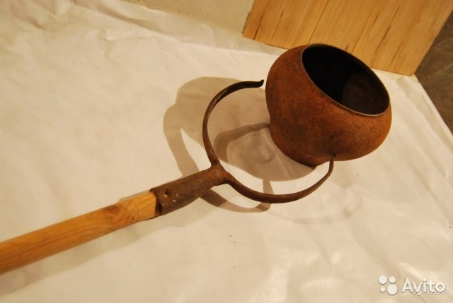
Не бык, а бодает, не ест, а еду хватает. Что схватит - отдает, а сам в угол идет...

Slide 24
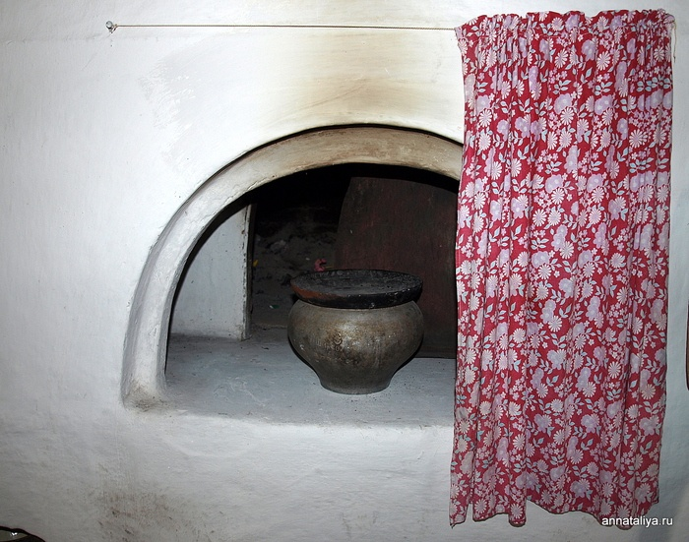
Он, как круглая кастрюля. Он чумазый, не чистюля. Где там в печке уголек, кашу сварит...

Slide 25
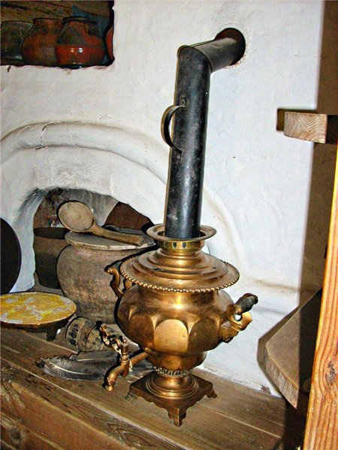
Выпускает жаркий пар,
жаркий чайник...

Slide 26
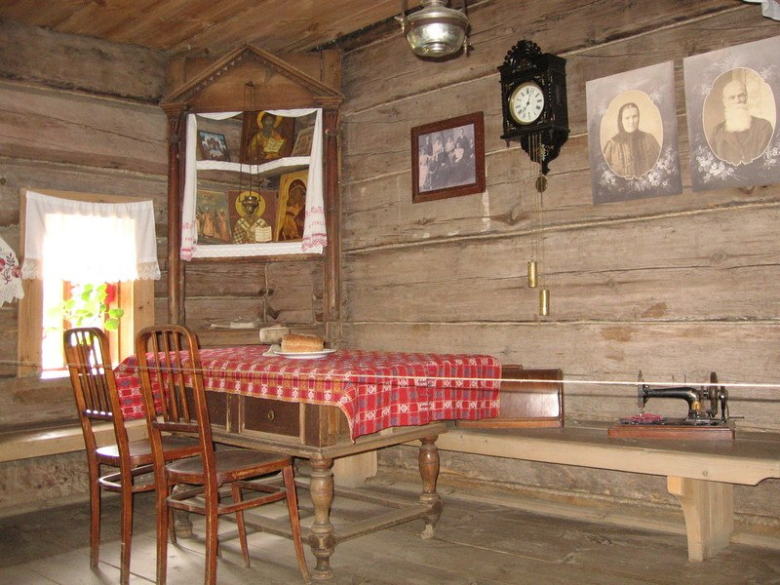
Четыре братца под одной крышей живут,
Одним кушаком подпоясаны...

Slide 27
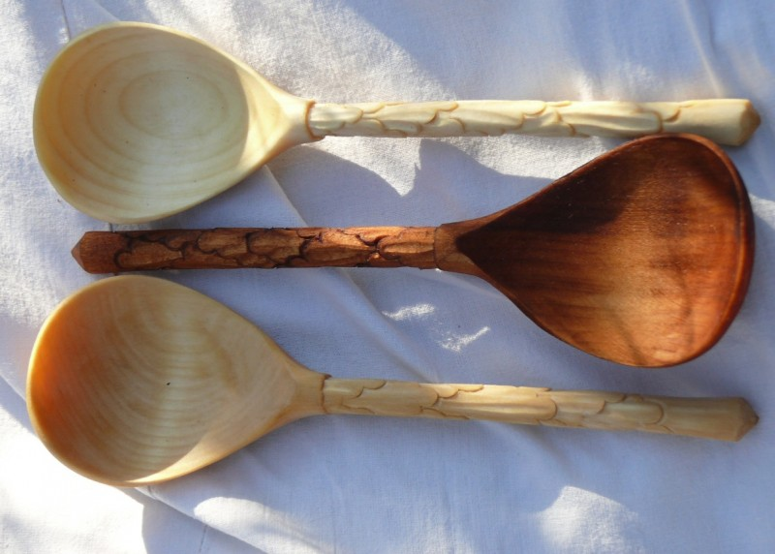
Сама не ест, а людей кормит

Slide 28
Ходит коток по паре порток

Slide 29
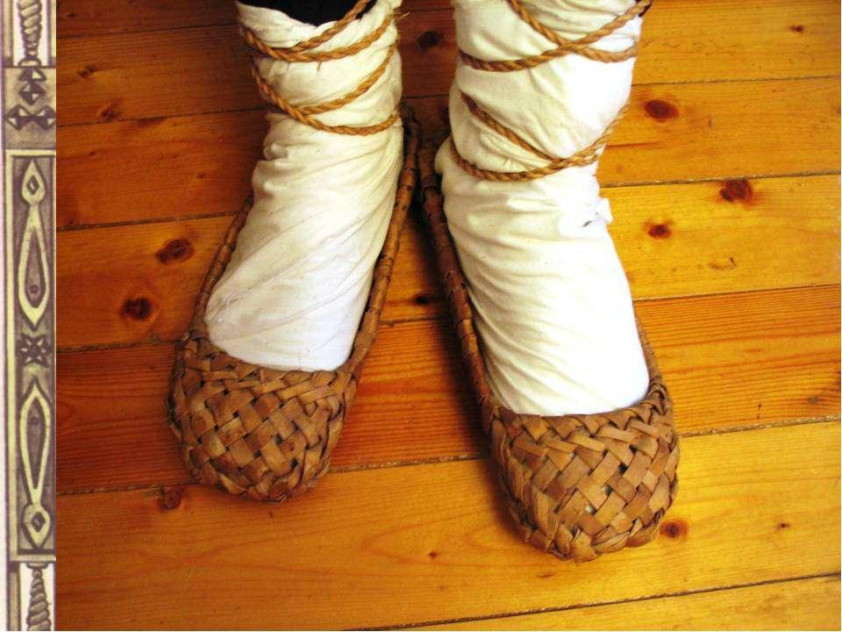
Эту обувь не забыли, хоть давным давно носили. Влезут дети на полати, у печи оставят..

Slide 30
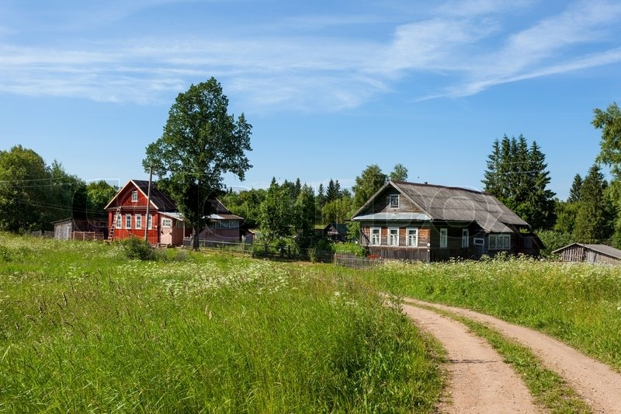
Подвижная народная игра «По городу гуляет Царевич-СПкоролевич»С
СПАСИБО ЗА ВНИМАНИЕ

